Slide 1
Introduction
Praktek Rekayasa Perangkat Lunak Lanjut

Slide 2
Objective
Memberikan pengetahuan kepada praktikan tahapan-tahapan dalam pembuatan Perangkat Lunak berbasis objek.
Praktikan bisa menyelesaikan proyek Perangkat Lunak.
Praktikan bisa membiasakan diri untuk menyelesaikan Proyek Perangkat Lunak secara terstruktur baik dalam satu tim maupun individu.
Praktikan bisa menerapkan metodologi Rekayasa Perangkat Lunak pada suatu kasus tertentu yang diberikan.
Praktikan dapat membuat dokumen-dokumen yang diperlukan dalam rekayasa perangkat lunak.
Membiasakan praktikan untuk menyelesaikan tugas/pekerjaan tepat waktu sesuai yang telah dijadwalkan.

Slide 3
Perkuliahaan Meliputi
Object oriented design menggunakan UML
Pemodelan menggunakan UML
Collaboration dan version control menggunakan git https://github.com/
Aplikasi berbasis objek
Unit testing

Slide 4
Materi
Software Requirement Spesification
Version Control System (1)
Version Control System (2)
UML Pengenalan + Use Case Diagram + Skenario Use Case
UML Class Diagram
Quiz + Rilis Tugas Besar
UML Sequential Diagram + Collaboration Diagram
Introduction – Aturan Perkuliahan
Review SRS (Proposal) Tugas Besar
UML State Diagram + Activity Diagram
UML Arsitektur Diagram + Component Diagram
QUIZ
Unit Testing
Review Tugas Besar
UAS
UTS

Slide 5
Tools
Gitbase
starUML
Netbeans
jUnit

Slide 6
Penilaian
Mandiri (25%)
Absensi 10%
Terstruktur (20%)
Tugas-Tugas Praktikum
UTS (25%)
UAS (30%)
Quiz 15%

Slide 7
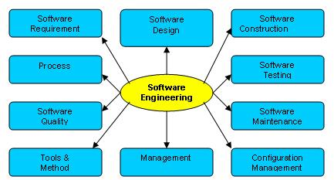
Diskusi

Slide 8
Tugas 1
Buat Akun di https://github.com/
Instal Git Bash http://git-scm.com/downloads, sesuaikan dengan sistem operasi yang kamu gunakan, kemudian install
Eksplorasi Git, cara check in, check out, merge, branch, dll..

Slide 9
QUIZ 1
Diberikan studi kasus berikut:
Pertanyaan:
Sebuah Distro ingin membuat sistem yang mendukung pengadaan barang mereka. Sehingga mereka dapat mengontrol barang keluar dan masuk. Barang masuk di supply oleh supplier lama maupun baru. Pihak Distro juga dapat mengetahui tren pasar dengan melihat barang apa saja yang banyak terjual.
Software life cycle apa yang akan Anda gunakan untuk menyelesaikan studi kasus di atas? Jelaskan alasan Anda menggunakan life cycle tersebut!
Buatlah DFD dan ER-D dari studi kasus di atas!

